Slide 1
UNIVERSIDADE TECNOLÓGICA FEDERAL DO PARANÁ
DEPARTAMENTO DE COMPUTAÇÃO
CURSO DE TECNOLOGIA EM ANÁLISE E DESENVOLVIMENTO DE SISTEMAS
DESENVOLVIMENTO DE WEBSITE PARA MICROEMPREENDEDOR DO SEGMENTO DE ANIMAIS DE ESTIMAÇÃO
Proposta de Projeto de Trabalho de Conclusão de Curso
Aluno: Lucas Fredegoto Reinaldi
Orientador: Dr. Luciano Tadeu Esteves Pansanato
2017

Slide 2
ROTEIRO
INTRODUÇÃO
  Motivação
  Objetivos
FUNDAMENTAÇÃO TEÓRICA
  Empreendedorismo
  Pet Sitting e Adestramento
  Internet , Dispositivos Móveis e Marketing
  Arquitetura e Padrão MVC
  Layout Responsivo e Boostrap
  Websites Similares Existentes
  PROPOSTA
  Tecnologia
  Ferramentas
  Processo de desenvolvimento
  Arquitetura do Aplicativo
  Modelagem
  Protótipos de tela
  Validação
CRONOGRAMA
REFERÊNCIAS

Slide 3
INTRODUÇÃO
Nos últimos anos, cada vez mais pessoas utilizam dispositivos móveis e da Internet para sua comunicação pessoal. Quatro dentre cinco internautas têm um smartphone (CORREIO BRASILIENSE, 2014).
Estima-se que, em 2020, a Internet terá 100 bilhões de dispositivos conectados (FOLHA DE SÃO PAULO, 2015).
<number>/33

Slide 4
MOTIVAÇÃO
Um website que centralize as informações mais úteis do empreendimento com fácil acesso, links em lugares visíveis, um mecanismo de coleta de e-mail aparente e possibilidade de consumos dos serviços ofertados de forma fácil acabam motivando o visitante virtual (GARRAN, 2005).
<number>/33

Slide 5
OBJETIVOS
O objetivo principal desta proposta é desenvolver um website para microempreendedor do segmento de animais de estimação.
Consequentemente, revisar conceitos arquiteturais e desenvolver a melhor forma de manipulação dos dados, desenvolver o esquema do banco de dados da aplicação utilizando a tecnologia LINQ to SQL e implementar o ambiente apresentando layout adaptável utilizando-se do framework Bootstrap;
<number>/33

Slide 6
EMPREENDEDORISMO
O termo empreendedorismo possui uma etimologia complexa, logo, não possui um significado específico sobre qual a função de um empreendedor. Os empreendedores exercem um papel substancial na economia, pois são os agentes responsáveis pela combinação de novos fatores de produção e ideias (SCHUMPETER, 2004).
Desde a década passada, muitos jovens que estão graduando ou já se graduaram começam a criar seus empreendimentos online, competindo com grandes empresas (WAHEE; BHARDWAJ, 2015).
<number>/33

Slide 7
PET SITTING E ADESTRAMENTO
Em 1997, o comitê internacional de pet sitters (PSI) conseguiu com êxito incluir a palavra pet sitting no Random House Dictionary (PETSIT, 2017).
Os serviços dos adestradores estão em ascensão, assim como a vontade demonstrada pelos donos de saciar o bem-estar de seus animais e torná-los mais sociáveis, tornando este segmento um segmento de baixo custo inicial e sendo uma opção financeira lucrativa (THE BALANCE, 2017).
<number>/33

Slide 8
INTERNET, DISPOSTIVIOS MÓVEIS E MARKETING
O avanço da Internet expandiu a forma como as pessoas se comunicam.
As pessoas encontram-se cada vez mais, interconectando-se com o auxílio da Internet, não importando cor, credo ou profissão, criando vínculos e laços que, muito provavelmente, não existiriam sem a rede (GOULART; RAMOS; CRUZ, 2012).
Marketing é a atividade, conjunto de instituições e processos de criação, comunicação, entrega e troca de ofertas que tenham valor para os consumidores, clientes, parceiros e sociedade em geral (AMERICAN MARKETING ASSOCIATION, 2013). O processo de marketing está em qualquer momento de interação entre o consumidor do produto e o seu prestador.
<number>/33

Slide 9
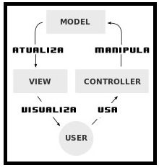
ARQUITETURA E PADRÃO MVC
A arquitetura de software de um sistema operacional ou programa é a estrutura que abrange os componentes de software, sendo elas as proeperidades externamente visíveis desses componentes e a relações entre eles (PRESSMAN et al., 2016).
Model-View-Controller (MVC) é um padrão
de arquitetura que tem como objetivo repartir as funcionalidades de manutenção e apresentação dos dados de um sistema e as ações baseadas nos inputs do usuário, dividindo em três classes (MASOUD et al., 2006).
<number>/33

Slide 10
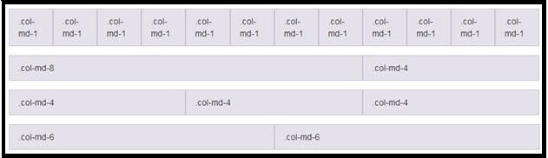
LAYOUT RESPONSIVO E BOOTSTRAP
Define-se layout responsivo como o layout que se adequa à largura e altura da tela do dispositivo onde é acessado.
O Bootstrap é um framework formado por diversas classes CSS e com funcionalidades em JS que detectam a resolução atual da tela para fazer a manipulação das classes CSS.
<number>/33

Slide 11
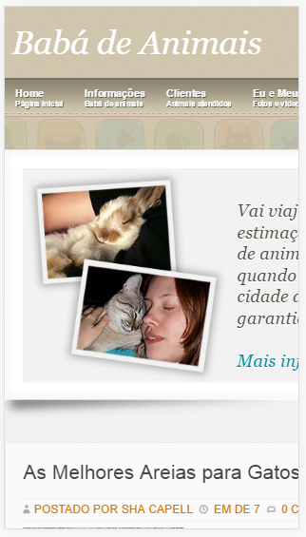
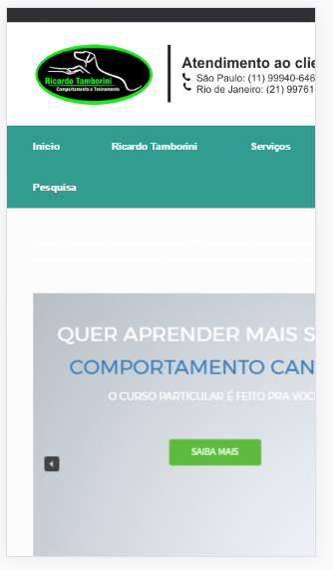
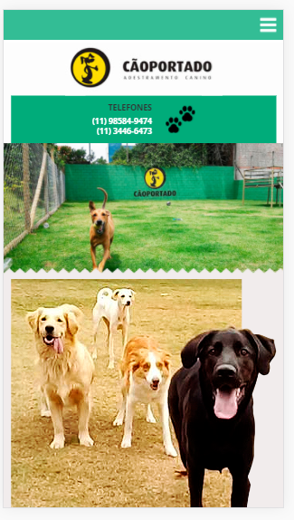
WEBSITES SIMILARES EXISTENTES
<number>/33

Slide 12
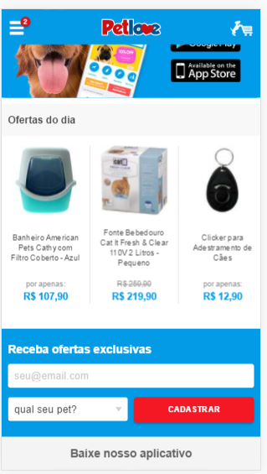
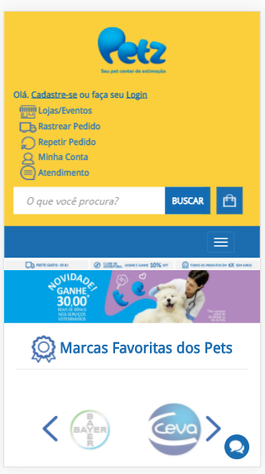
WEBSITES SIMILARES EXISTENTES
As resoluções testadas
foram 412px x 732px
<number>/33

Slide 13
TECNOLOGIAS
Para a criação do website, serão utilizadas a linguagem de marcação HTML, o CSS para a renderização do estilo da página, a linguagem JS para realizar as animações e complementar algumas funcionalidades do Bootstrap.
Será utilizado a biblioteca jQuery em conjunto com o framework Boostrap.
Também será utilizado o framework ASP.NET, que conta com a linguagem C# fazendo parte da camada lógica.
Para gerenciar as entidades, será utilizado a tecnologia LINQ to SQL.
Para a modelagem, será utilizado a linguagem UML.
<number>/33

Slide 14
FERRAMENTAS
Escolhido como IDE, Microsoft Visual Studio é um pacote de programas para desenvolvimento de softwares em várias linguagens e que suporta depuração de códigos.
Para a camada de persistência foi escolhido o SQL SERVER 2014.
Para a modelagem, o Astah Community, que é um software gratuito para modelagem de artefatos de um sistema que utiliza da linguagem UML e possibilita a manipulação dos diagramas de forma gratuita (ASTAH, 2017).
<number>/33

Slide 15
PROCESSO DE DESENVOLVIMENTO
O Scrum Solo é uma metodologia de desenvolvimento incremental e interativo para desenvolvimento de projetos ágeis com foco em um desenvolvedor (PAGOTTO et al., 2016).
Os sprints geralmente são rápidos, não havendo reuniões diárias e, ao final de cada sprint, um produto com as novas funcionalidades implementadas deve ser entregue pelo desenvolvedor.
<number>/33

Slide 16
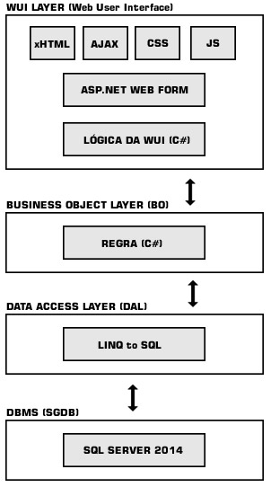
ARQUITETURA DO APLICATIVO
Como mencionado anteriormente, a arquitetura será baseada no padrão MVC, porém, com algumas mudanças.
<number>/33

Slide 17
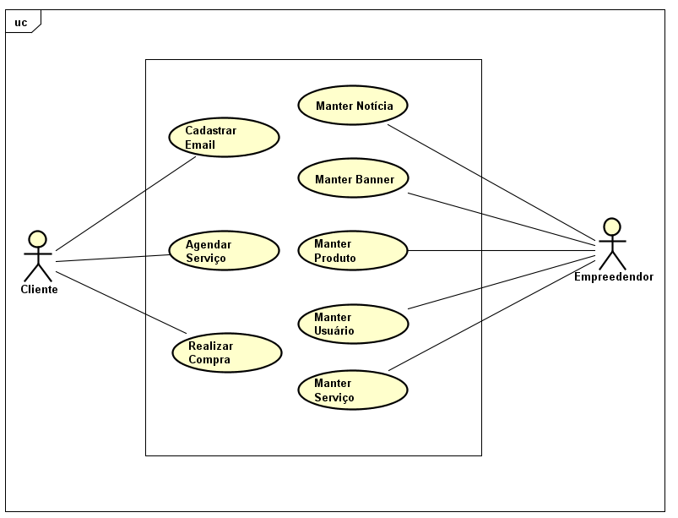
MODELAGEM
<number>/33

Slide 18
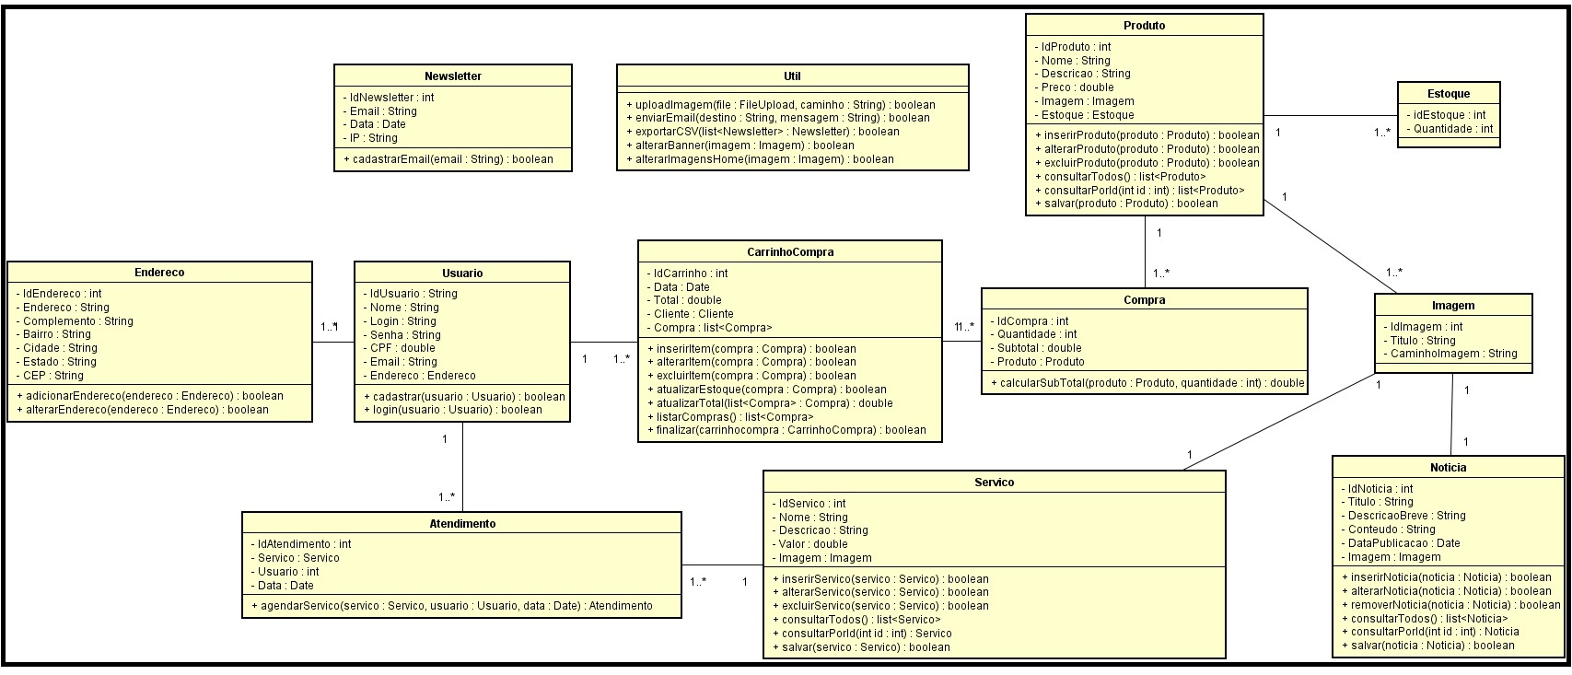
MODELAGEM
<number>/33

Slide 19
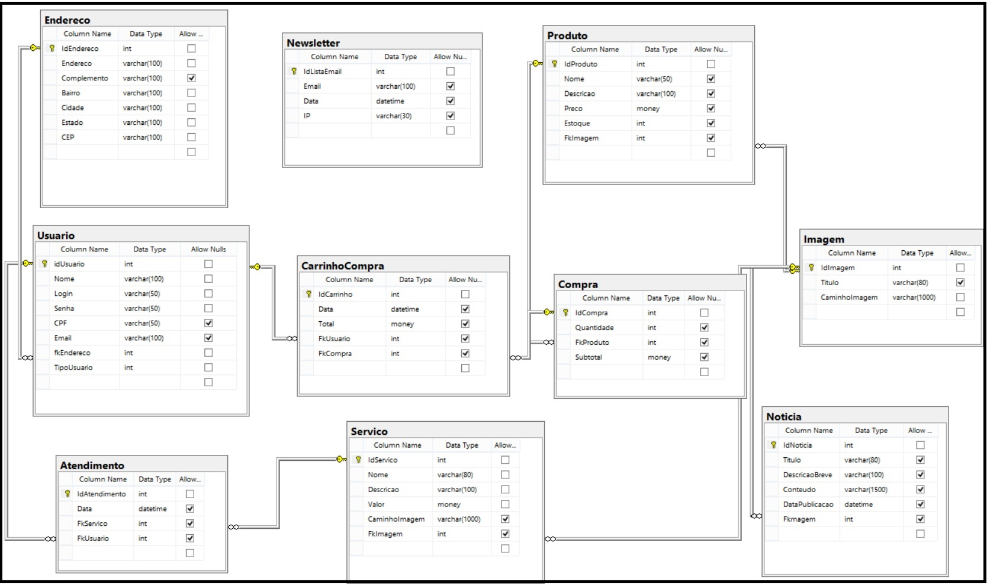
MODELAGEM
<number>/33

Slide 20
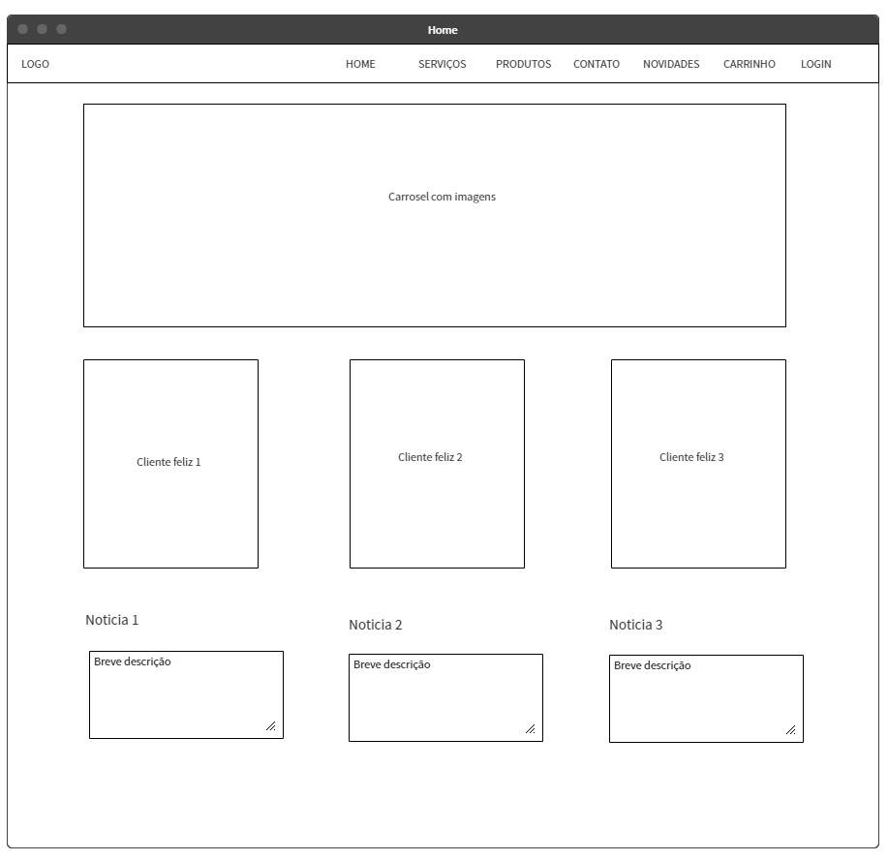
PROTÓTIPOS DE TELA
<number>/33

Slide 21
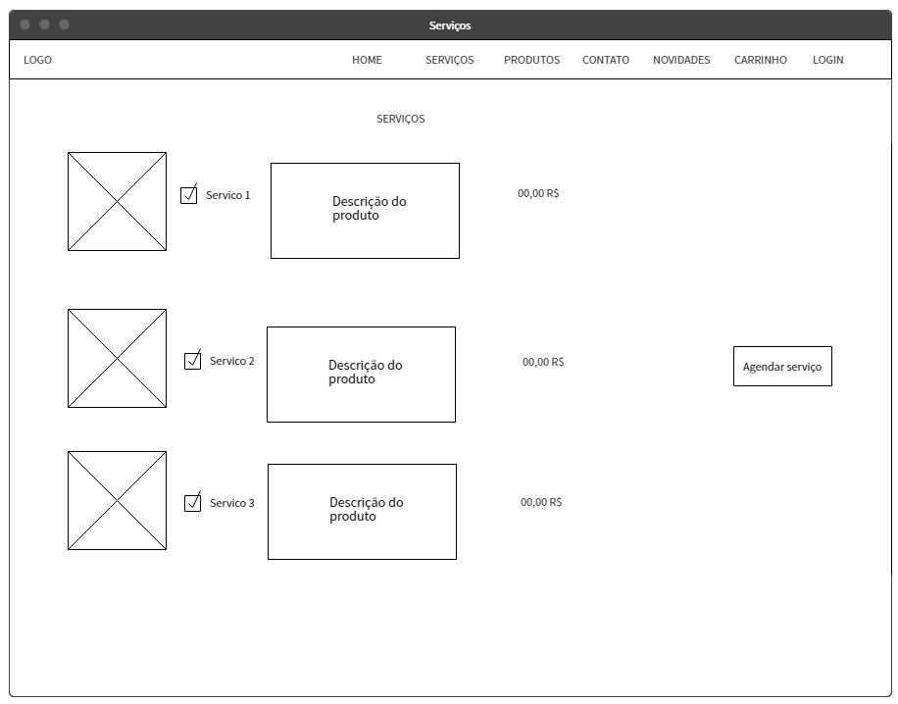
PROTÓTIPOS DE TELA
<number>/33

Slide 22
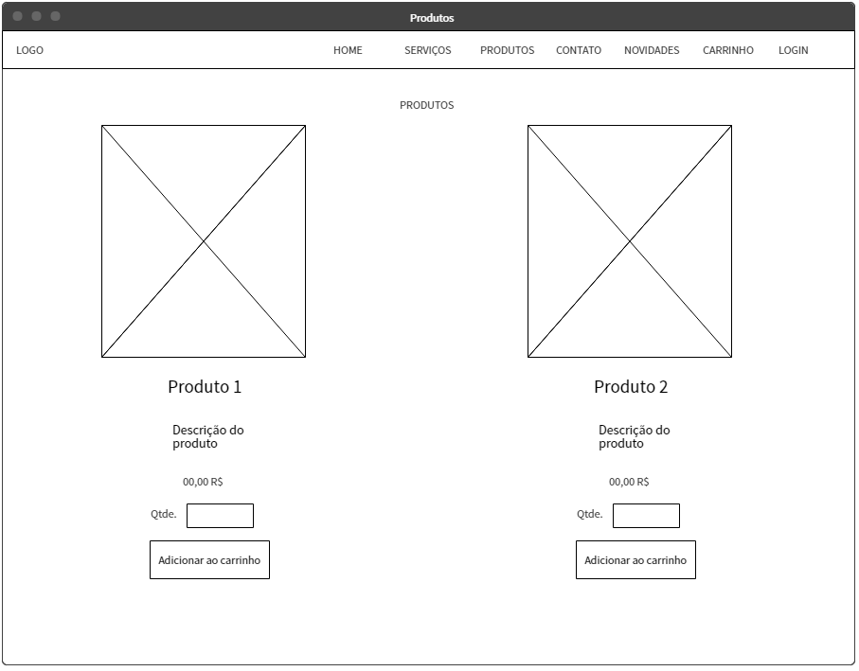
PROTÓTIPOS DE TELA
<number>/33

Slide 23
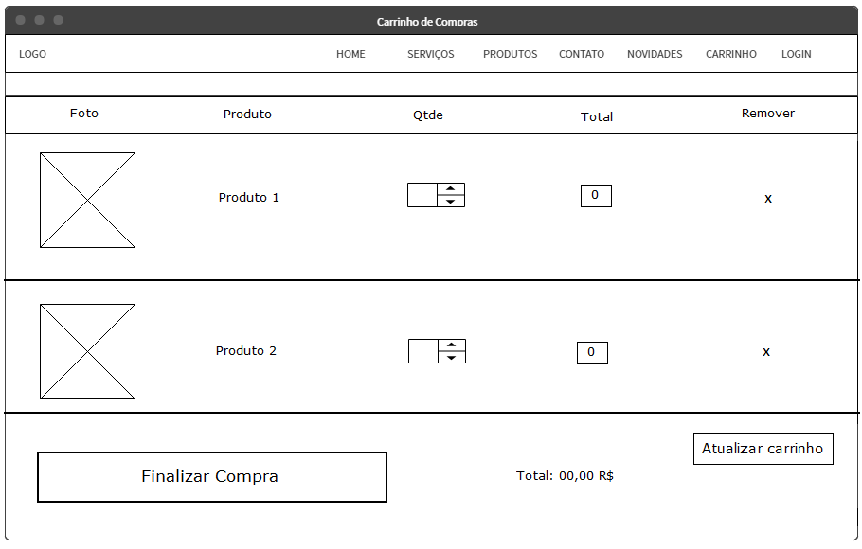
PROTÓTIPOS DE TELA
<number>/33

Slide 24
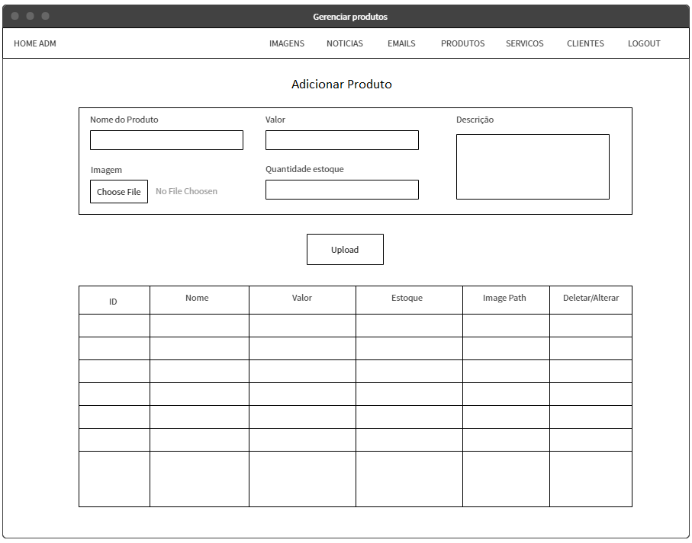
PROTÓTIPOS DE TELA
<number>/33

Slide 25
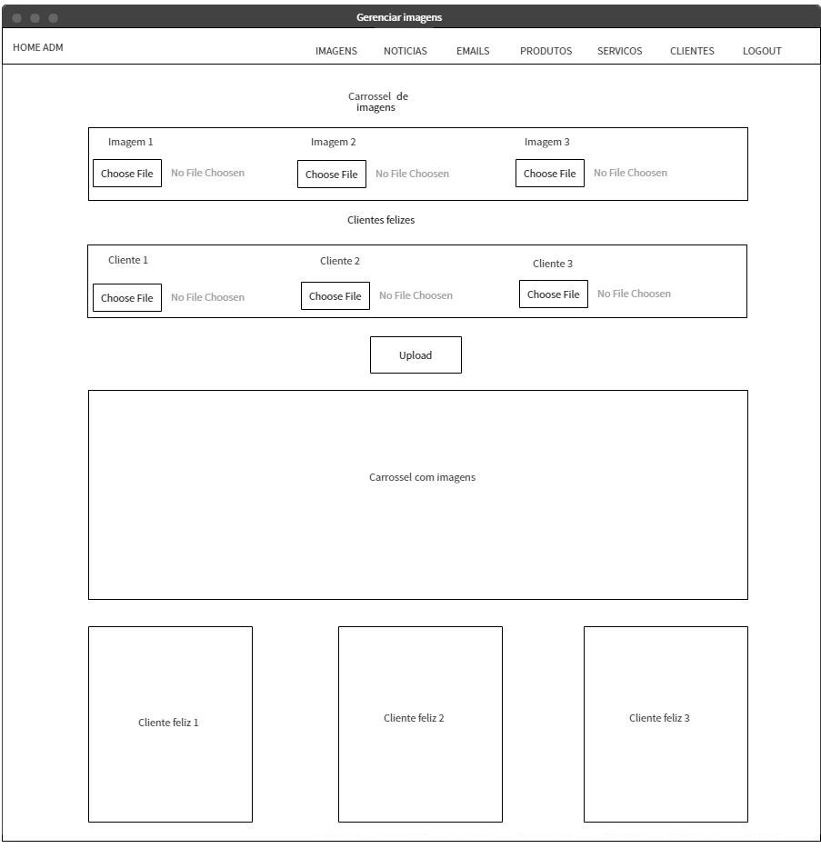
PROTÓTIPOS DE TELA
<number>/33

Slide 26
VALIDAÇÃO
Após o desenvolvimento do website, o mesmo passará por testes de caixa branca realizados pelo desenvolvedor para a validação de erros.
Quanto a usabilidade, será realizado um questionário com os clientes do empreendedor e também será elaborado um roteiro de entrevista semi-estruturada para ser realizada com o empreendedor, avaliando os resultados para posteriormente aplicar as alterações necessárias.
<number>/33

Slide 27
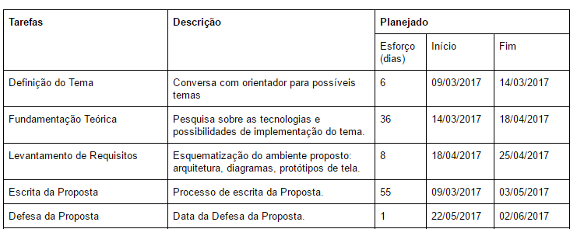
CRONOGRAMA PREVISTO
<number>/33

Slide 28
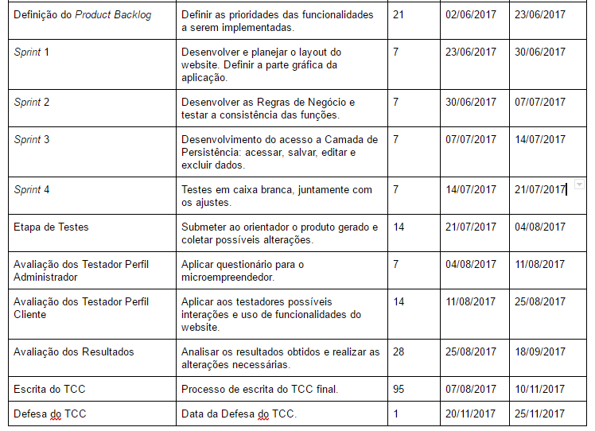
CRONOGRAMA PREVISTO
<number>/33

Slide 29
REFERÊNCIAS
AMERICAN MARKETING ASSOCIATION. Definition of marketing. 2013. Disponível em: <https://www.ama.org/AboutAMA/Pages/Definition-of-Marketing.aspx>.
ASTAH. About Astah. Disponível em: <http://astah.net/about-us>.
BABA DE ANIMAIS. Babá de Animais. Disponível em: <http://www.babadeanimais.com/>.
BOOCH, G; RUMBAUGH, J; JACOBSON, I. UML: guia do usuário. Elsevier Brasil, 2006.
BOOTSTRAP. BOOSTRAP. Disponível em: <http://getbootstrap.com/>.
CAOPORTADO. Adestramento canino CãoPortado. Disponível em: <http://caoportado.com.br/pt/paginas>.
<number>/33

Slide 30
REFERÊNCIAS
CORREIO BRAZILIENSE. Estudo mostra crescimento no uso de dispositivos móveis e domínio. Disponível em: <http://www.correiobraziliense.com.br/app/noticia/tecnologia/2015/01/17/interna_tecnologia,466691/estudo-mostra-crescimento-no-uso-de-dispositivos-moveis-e-dominio-andr.shtml>.
FOLHA DE SÃO PAULO. Internet terá 100 bilhões de dispositivos em 2020, diz consultoria. 2015. Disponível em: <http://www1.folha.uol.com.br/tec/2015/04/1611420-internet-tera-100-bilhoes-de-dispositivos-em-2020-diz-consultoria.shtml>.
GOULART, E. E.; RAMOS, R.; CRUZ, L. O que falam de nós: um estudo de postagens no Twitter. Mediação, Belo Horizonte, v. 14, n. 14, p. 49-62, 2012. Disponível em: <http://www.fumec.br/revistas/mediacao/article/view/838/pdf>.
HERMOGENES, F. A.; SAVARIS, M.; ROZA , R. J.; GONÇALVEZ, S.G.; BATISTA, C.R.; FADEL, L.M. Design de hipermídia: o website para a Ala Cultural. Anais do 7º Congresso Internacional de Design da Informação, Brasília, v. 2, n. 2, p. 1570-1586, set. 2015. Disponível em: <http://pdf.blucher.com.br.s3-sa-east-1.amazonaws.com/designproceedings/cidi2015/congic_5.pdf>.
<number>/33

Slide 31
REFERÊNCIAS
INFOESCOLA. UML. Disponível em: <http://www.infoescola.com/engenharia-de-software/uml>.
JQUERY. History. Disponível em: <https://jquery.org/history>.
MICROSOFT. ASP.NET Overview. Disponível em: <https://msdn.microsoft.com/en-us/library/4w3ex9c2.aspx>.
MICROSOFT. LINQ to SQL: .NET Language-Integrated Query for Relational Data. Disponível em: <https://msdn.microsoft.com/en-us/library/bb425822.aspx>.
MICROSOFT. MVC Overview. Disponível em: <https://msdn.microsoft.com/en-us/library/dd381412(v=vs.108).aspx>.
MICROSOFT. Visual Studio IDE. Disponível em: <https://msdn.microsoft.com/pt-br/library/dn762121.aspx>.
<number>/33

Slide 32
REFERÊNCIAS
PAGOTTO, T. et al. Scrum solo: Software process for individual development. Proceedings at the 11th Iberian Conference on Information Systems and Technologies (CISTI), Las Palmas: IEEE, p. 1-6, 2016.
PET SITTERS INTERNATIONAL. What is a pet sitter?. Disponível em: <https://www.petsit.com/what-is-a-pet-sitter>.
PETLOVE. PetLove. Disponível em: <https://www.petlove.com.br/>.
SCHUMPETER, J.A. The theory of economic development. Transaction Publishers, New Brunswick, 2004.
RICARDO TAMBORINI. Ricardo Tamborini. Disponível em: <http://www.ricardotamborini.com.br/>.
<number>/33

Slide 33
REFERÊNCIAS
THE BALANCE. How to Start a Dog Training Business. Disponível em: <https://www.thebalance.com/how-to-start-a-dog-training-business-125490>.
WAHEE, S. J.; BHARDWAJ, B. R. Role of Ecommerce in Enhancing Cyber Entrepreneurship In India: Implications Through Caselets. Proceedings at the 2nd International Conference on Computing for Sustainable Global Development, New Delhi: IEEE, p. 2146-2153, 2015. Disponível em: <http://ieeexplore.ieee.org/document/7100618/>.
<number>/33

Slide 34
UNIVERSIDADE TECNOLÓGICA FEDERAL DO PARANÁ
DEPARTAMENTO DE COMPUTAÇÃO
CURSO DE TECNOLOGIA EM ANÁLISE E DESENVOLVIMENTO DE SISTEMAS
DESENVOLVIMENTO DE WEBSITE PARA MICROEMPREENDEDOR DO SEGMENTO DE ANIMAIS DE ESTIMAÇÃO
Proposta de Projeto de Trabalho de Conclusão de Curso
Aluno: Lucas Fredegoto Reinaldi
Orientador: Dr. Luciano Tadeu Esteves Pansanato
2017

